Slide 1
模块八 液压传动与气压传动 8-3液压传动基本回路及液压传动系统
8-3 液压传动基本回路及液压传动系统
宣城市信息工程学校在线精品课程--《机械基础》
Notes:
Background provided by m62 Visualcommunications, visit www.m62.net for more information

Slide 2
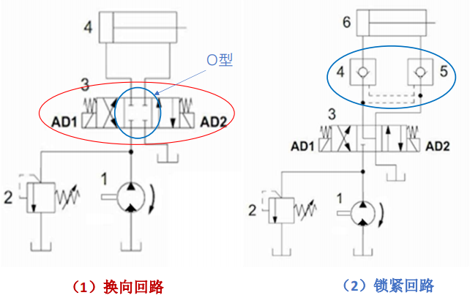
模块八 液压传动与气压传动 8-3液压传动基本回路及液压传动系统
一、液压传动基本回路
用液压元件组成以液体为工作介质并能完成特定功能的典型回路。
1.方向控制回路
用来控制液压系统中各条油路的液流的通、断及方向的回路。
宣城市信息工程学校在线精品课程--《机械基础》
Notes:
Background provided by m62 Visualcommunications, visit www.m62.net for more information

Slide 3
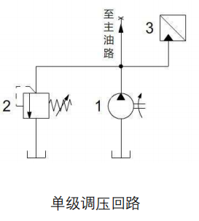
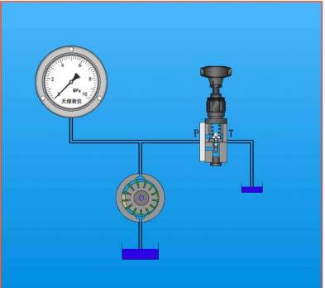
模块八 液压传动与气压传动 8-3液压传动基本回路及液压传动系统
一、液压传动基本回路
2.压力控制回路
宣城市信息工程学校在线精品课程--《机械基础》
Notes:
Background provided by m62 Visualcommunications, visit www.m62.net for more information

Slide 4
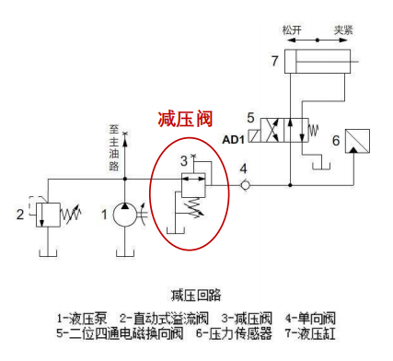
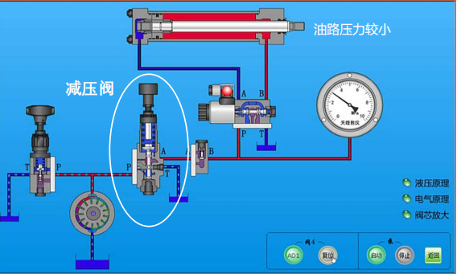
模块八 液压传动与气压传动 8-3液压传动基本回路及液压传动系统
一、液压传动基本回路
2.压力控制回路
宣城市信息工程学校在线精品课程--《机械基础》
Notes:
Background provided by m62 Visualcommunications, visit www.m62.net for more information

Slide 5
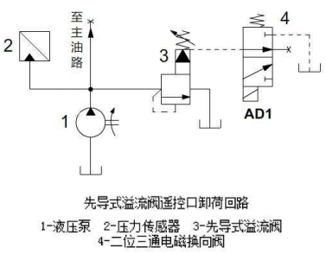
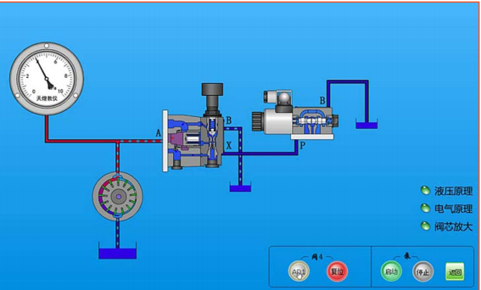
模块八 液压传动与气压传动 8-3液压传动基本回路及液压传动系统
一、液压传动基本回路
2.压力控制回路
宣城市信息工程学校在线精品课程--《机械基础》
Notes:
Background provided by m62 Visualcommunications, visit www.m62.net for more information

Slide 6
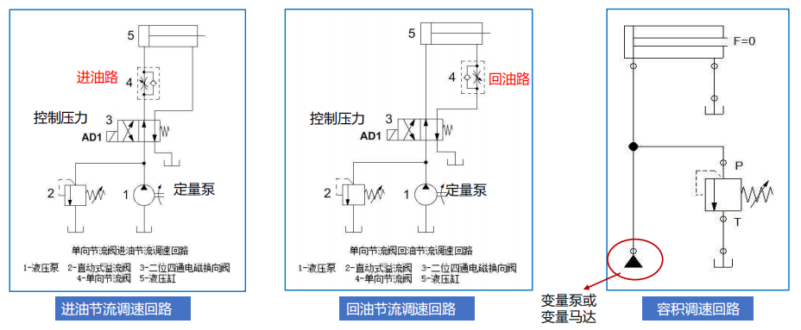
模块八 液压传动与气压传动 8-3液压传动基本回路及液压传动系统
一、液压传动基本回路
3.速度控制回路
控制和调节液压执行元件的运动速度，包括调速回路和速度换接回路等。调速回路主要有节流调速回路、容积调速回路和容积节流调速。
宣城市信息工程学校在线精品课程--《机械基础》
Notes:
Background provided by m62 Visualcommunications, visit www.m62.net for more information

Slide 7
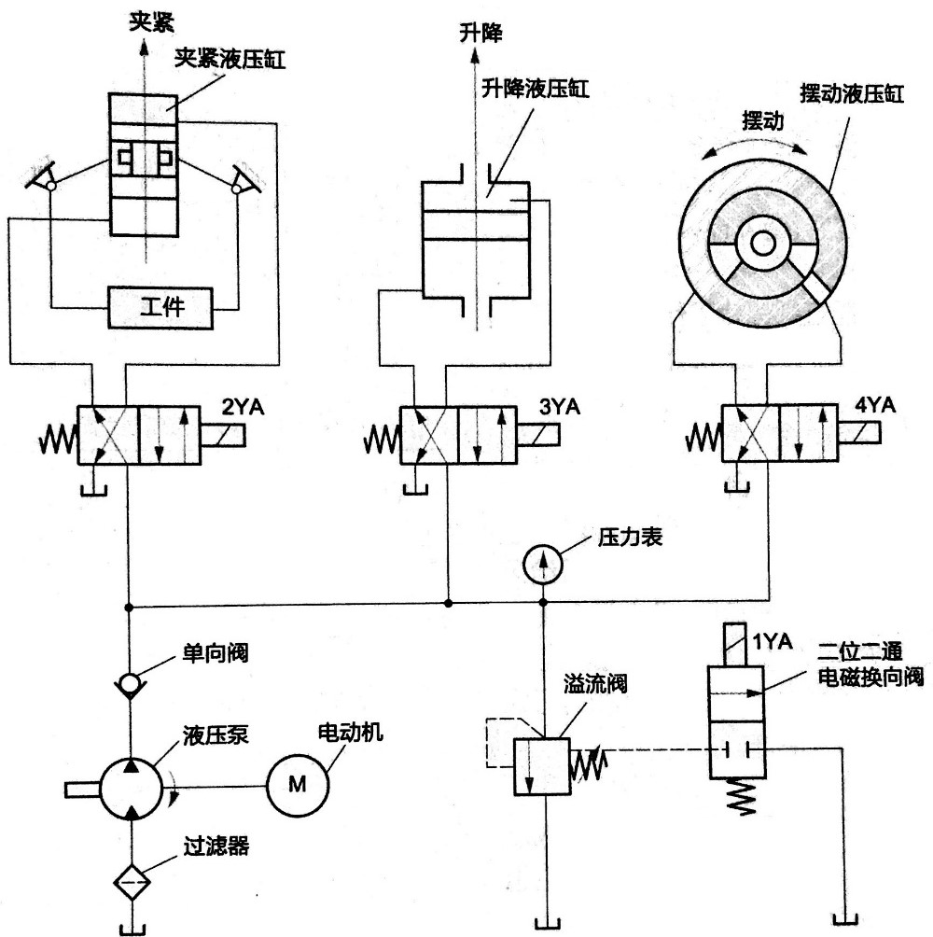
模块八 液压传动与气压传动 8-3液压传动基本回路及液压传动系统
二、液压传动系统的应用实例
1.机械手液压传动系统
模仿人的手部动作，按给定程序和要求操作的自动装置。该机械手有夹紧、升降、摆动和卸载等工作状态。
宣城市信息工程学校在线精品课程--《机械基础》
Notes:
Background provided by m62 Visualcommunications, visit www.m62.net for more information

Slide 8
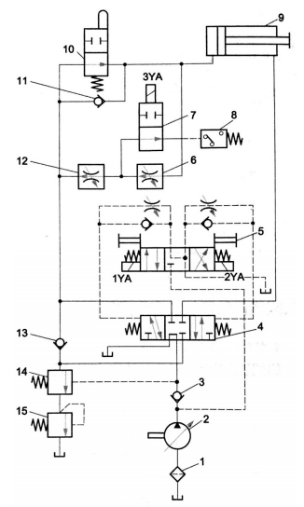
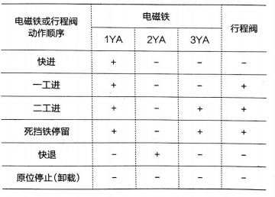
模块八 液压传动与气压传动 8-3液压传动基本回路及液压传动系统
二、液压传动系统的应用实例
2.YT4543型液压动力滑台液压传动系统
动力滑台是组合机床上实现进给运动的一种通用部件。
宣城市信息工程学校在线精品课程--《机械基础》
Notes:
Background provided by m62 Visualcommunications, visit www.m62.net for more information

Slide 9
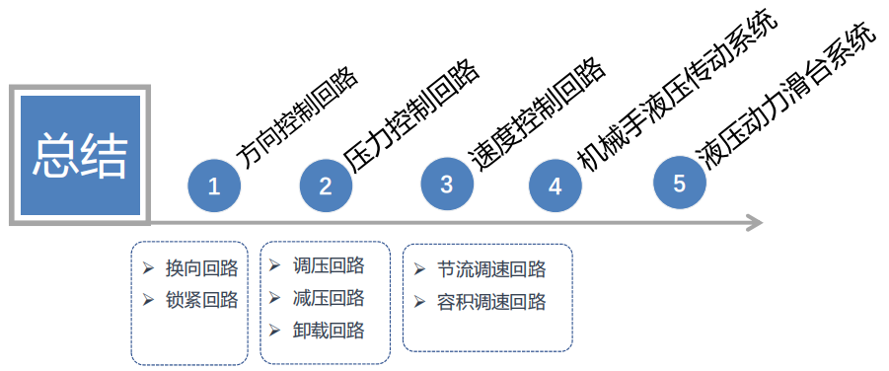
模块八 液压传动与气压传动 8-3液压传动基本回路及液压传动系统
宣城市信息工程学校在线精品课程--《机械基础》
Notes:
Background provided by m62 Visualcommunications, visit www.m62.net for more information

